Slide 1
KULTŪRAS DZĪVES PIEEJAMĪBA CILVĒKIEM AR INVALIDITĀTI
Saeima 18.01.2020
                Mg.Soc.Sc. Sarma Freiberga
                Fonda Nāc līdzās! valdes priekšsēdētāja
Cik gatavas ir Latvijas kultūras iestādes pieņemt cilvēkus ar īpašām vajadzībām

Slide 2
Kultūras daudzveidība
Kultūra - cilvēka identitātes veidotāja
Kultūras institūcijās stiprināt esošo un veicināt jaunu kultūras pakalpojumu pieejamību bez jebkādas diskriminācijas, tostarp veicinot sociālo iekļautību personām ar funkcionālajiem traucējumiem
[Kultūrpolitikas pamatnostādnes 2014.-2020.gadam “Radošā Latvija” 2014]

Slide 3
Pieejamība kultūrpolitikas dokumentos
KM SWID analīzē par Latvijas kultūras nozares situāciju: “salīdzinoši liela sabiedrības daļa neiesaistās kultūras aktivitātēs un procesos, paliekot ārpus kultūras pozitīvās ietekmes”
Kā viena no mērkgrupām, kas lielā mērā paliek ārpus šiem procesiem ir cilvēki ar īpašām vajadzībām, jo vides un cilvēkpieejamība Latvijas kultūras namos ir vāji attīstīta. (SWID analīzē sliktā pieejamība nav minēta vispār kā vājais punkts)

Slide 4
Pieejamība koncertzālēs/teātros
Vides pieejamība ir (izņemot Lielo Ģildi un skatuves nepieejamību dažās).
Taču ir palicis neatrisināts dzirdamības iespēju jautājums.
“Esmu sapratis, ka Latvijā atbildīgām amatpersonām nav zināmi elementāri pamati par cilvēka dzirdi, tāpēc ir grūti ko mainīt. Telpas ar neatbilstošiem akustiskajiem parametriem krasi samazina runas saprotamību pat cilvēkiem ar veselu dzirdi, nemaz nerunājot par vājdzirdīgajem. Lai izkustinātu šo problēmu, nav nepieciešamas izmaiņas likumos, jo tur viss ir paredzēts, taču likumi paši no sevis nedarbojas, ja tos nevēlas iedarbināt.” /Arturs Pērkons- psihoakustikas eksperts/
Pavisam nedzirdīgajiem cilvēkiem jānodrošina surdotulki un subtitri. LTV pēdējos gados lēnām, bet uzlabo darbu šajā virzienā.
Teātros noteikti nepieciešamas titru tablo.
Muzejos digitālās planšetes, kur parādās teksti.

Slide 5
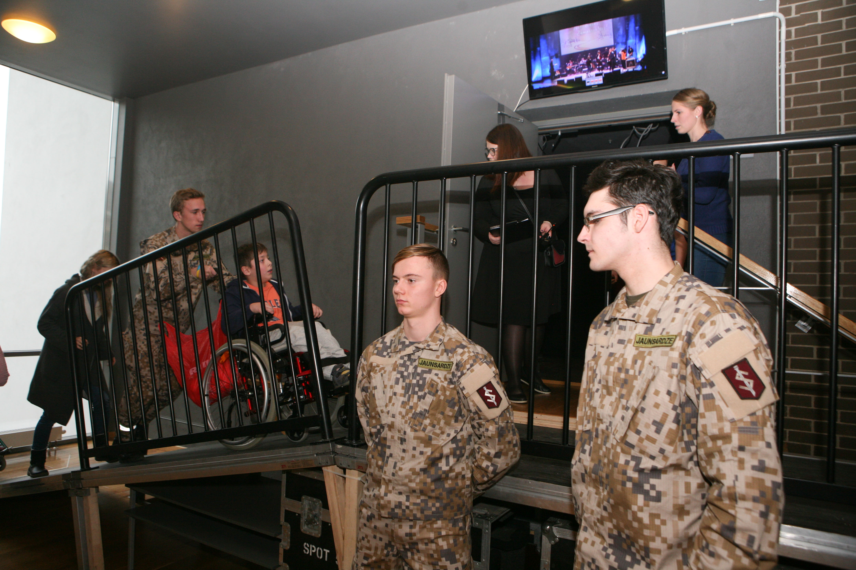
Pieejamības izpēte
Cēsu koncertzālē

Slide 6
Vides pieejamība Rīgas pašvaldības k/i
/2017/
k/n Imanta
k/n Iļģuciems
Iļģuciema amatu māja
k/n Lielā Ģilde
k/p Ziemeļblāzma
k/p VEF
NVO nams
4 BJC
Ave sol
Nav
Nav
Nav
Ir, taču ar apgrūtinājumu
Ir, nav uz skatuves
Ir
Tikai no 2020.sept.-7 gadā!
Nav nevienā
Nav
Notes:
Skandināvijas valstīs ir veikts pētījums, ka 1 nepārvarams pakāpiens var atņemt pat 15 % klientu (cilvēki ratiņkrēslos, vecāki ar bērnu ratiem, cilvēki ar īslaicīgiem kustību traucējumiem). Šis pētījums gan ir veikts biznesa vidē, bet mēs varam ļoti labi vilkt paralēles arī ar kultūras iestādēm. Ši tabula rāda, ka Rīgas kultūras iestādēm pagaidām nav svarīgi CĪV.

Slide 7
Pieejamība MMS Rīgā /2017/
Mūzikas un mākslas skolas | Ieeja pa ārdurvīm | Ieeja zālē | Skatuves pieejamība | Inv. tualetes
A.Dombrovska MS | nē | nē | nē | nē
Bolderājas MMS | nē | nē | nē | nē
J.Mediņa Rīgas 1.MS | nē | jā | pieliek uzbrauktuvi | jā
Juglas MS | jā | jā | nē | jā 1 korp.
Latgales priekšp. MS | jā | jā | nē* | jā
Rīgas mākslas skola | jā | jā | nē | nē
Pārdaugavas MMS | jā | nē | nē | nē
P.Jurjāna MS | jā | jā | nē lielajā mājā/ir mazajā | nē
Rīgas 3.MS | nē | nē | nē | nē
Secinājums: gandrīz pusē nav iespēja iekļūt ne skolā, ne zālē, skatuves un WC nepieejamas
Notes:
* Kāpēc lai viņi gribētu uz skatuvi?

Slide 8
Pieejamības izpēte Latvijas kultūras iestādēs
/2020/
2020.gada augusts > izsūtīti 420 e-pasti uz kultūras namiem
iegūtas 328 atbildes
Mērķis - izprast kopējo situāciju vides pieejamībā kultūras iestādēs, neanalizējot detalizēti ne reģionus, ne kultūras iestādes pēc piederības
Iespēja iekļūt kultūras iestādē - 81 % jeb 267 k/n (19% jeb 61 kultūras iestādē nav iespējams iekļūt. Iespējams šis skaitlis varētu būt nedaudz lielāks, ņemot vērā neatbildējušo skaitu)
Iespēja iekļūt skatītāju zālē - 76 % jeb 250 kultūras iestādēs (gandrīz ¼ – 24% jeb 79 iestādēs, tas nav iespējams)
Iespēja patstāvīgi nokļūt uz skatuves - 10 % (!) jeb 34 kultūras iestādēs ir iespēja cilvēkiem ar kustību traucējumiem patstāvīgi nokļūt uz skatuves, dati sasaucas ar iepriekšējo pētījumu par Rīgas kultūras iestādēm)
WC pieejamība - 52 % jeb 171 kultūras iestādē tas nav iespējams
Notes:
WC - atbildes uz it kā neprioritāro jautājumu ir iespējamā atslēga, kāpēc cilvēki ar kustību traucējumiem neapmeklē kultūras namus. Jo cilvēks nevar izslēgt fizioloģikas vajadzības apmeklējot kultūras pasākumus vai nodarbojoties pats mākslinieciskās aktīvitātēs.
Pieejamība skatuvei varbūt vēl mazāk kā 10%, jo nav īstas izpratnes par pilnīgu pieejamību.

Slide 9
Cilvēkrerursu pieejamība
Tikai 11% jeb 38 kultūras iestādēs kolektīvos piedalās cilvēki ar īpašām vajadzībām (parasti 1 vai 2 cilvēki)!
Atrunas – mūsu novadā nav cilvēku ar īpašām vajadzībām,
neviens nav izteicis vēlēšanos piedalīties
Secinājums – cilvēku ar īpašām vajadzībām dalība kultūras procesos Latvijā ir ļoti vāja.
Izskaidrojums – vides pieejamība ir nepietiekami attīstība. Kā arī no kultūras iestādēm nav jūtama iniciatīva iesaistīt šīs mērķgrupas cilvēkus, jo tam nepieciešami papildus resursi – jaunu zināšanu apgūšana, lai strādātu ar cilvēkiem ar īpašām vajadzībām, iespējams – asistenti, arī stereotipu esība kultūras darbinieku apziņās
Notes:
Tas pie apstākļiem, ka cilvēki ar īpašām vajadzībām Latvijā bieži ir nestrādājoši, jo ir grūtības ar iekārtošanos darbā. Tas savukārt nozīmē, ka viņiem ir vairāk brīvā laika, ko varētu saturīgi pavadīt, ja būtu labvēlīgi – pieejami vides apstākļi. 290 kultūras iestādēs radošajās aktivitātēs nav neviena dalībnieka ar īpašām vajadzībām. Respondenti, kuriem nav neviena dalībnieka pašdarbības kolektīvos, minējuši, ka viņu novadā nav cilvēku ar īpašām vajadzībām.

Slide 10
Pieejamības pētījuma rekomendācijas
Rekomendācijas. Kultūras ministrijai būtu jāatzīst, ka cilvēku ar īpašām vajadzībām radītais kultūras produkts ir liekams kā līdzvērtīgs citiem.
Valstī un pašvaldībās jādomā par kultūras pieejamību šai sabiedrības grupai.
KM būtu vairāk jāsadarbojas ar nevalstisko sektoru, kurā jau daudzus gadus, pateicoties pašiniciatīvai, notiek kultūras radīšanas un kultūrizglītošanas darbs.
Arī Kultūrpolitikas pamatnostādnēs 2014.-2020.gadam teikts: “Pārvaldības uzlabošanā pilnībā neizmantots resurss ir valsts un nevalstiskā sektora sadarbības iespējas, stiprinot nozaru pašpārvaldi un attīstot efektīvus sadarbības modeļus”

Slide 11
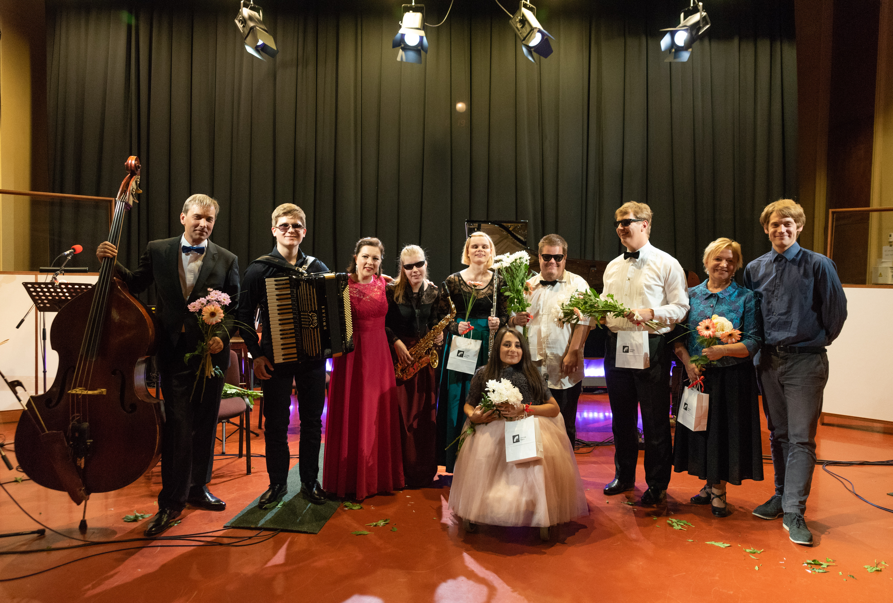
Fonds Nāc līdzās!
Iesakām noskatīties LTV dokumentālo filmu
Līdzās sapnim!
https://replay.lsm.lv/lv/ieraksts/ltv/206158/dokumentala-filma-lidzas-sapnim
PALDIES, CEROT UZ SADARBĪBU!

